Slide 1

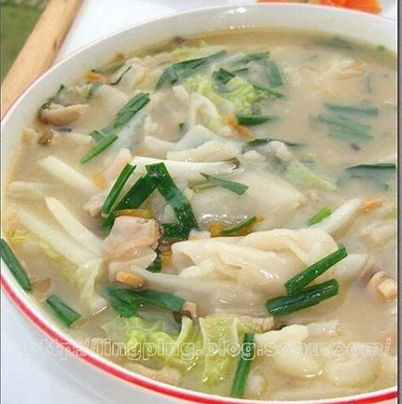
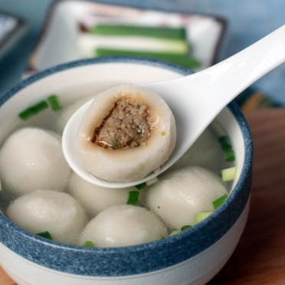
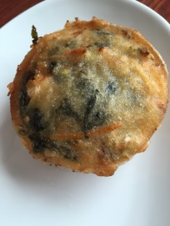
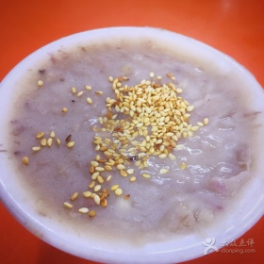
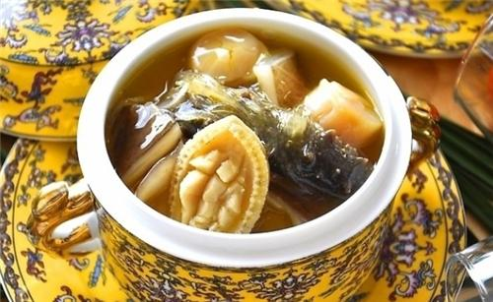
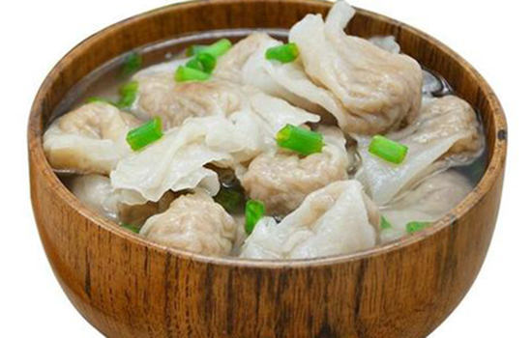
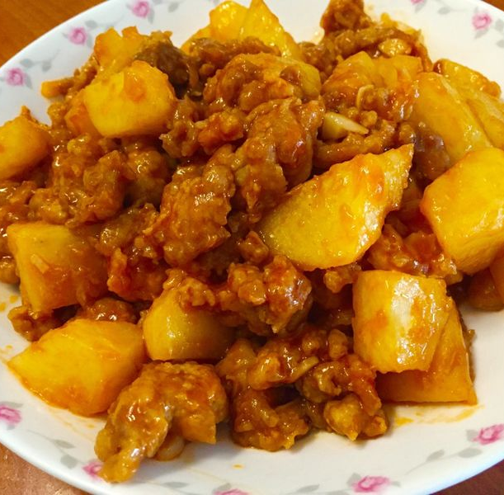
鱼丸
ngy uòng
蛎饼
diè biang
鼎边糊
diǎng miēng ngù
还记得我们学过的福州美食吗？
芋泥
uō nè
肉燕
nyk iěng
佛跳墻
hǔk tiū cuòng
荔枝肉
liě ciē nyk

Slide 2
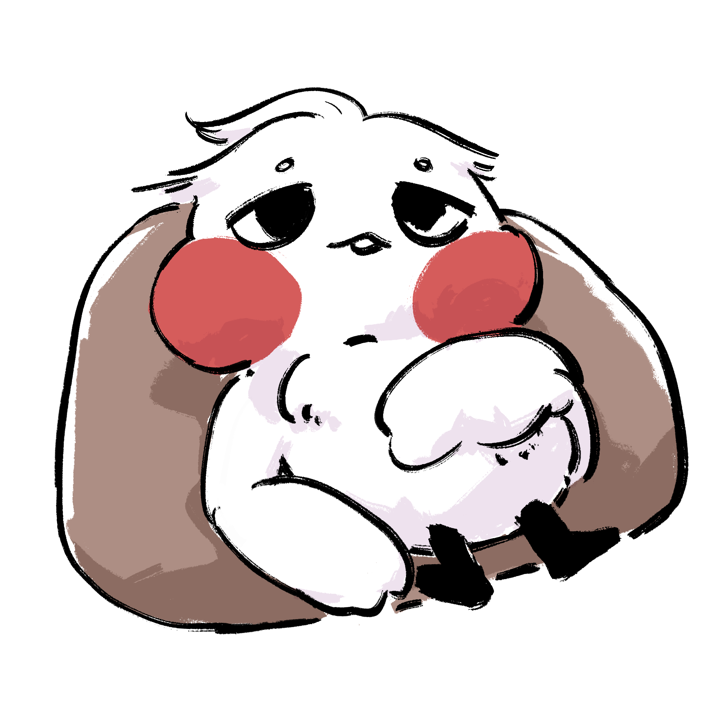
感觉肚子空空的

Slide 3
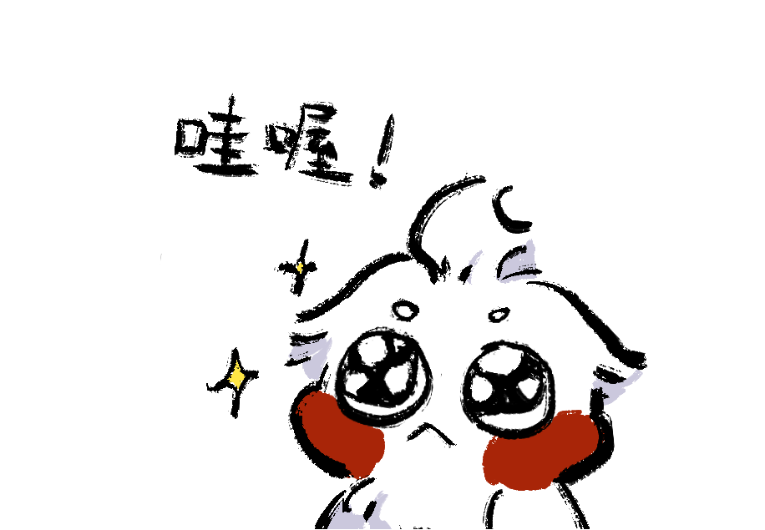
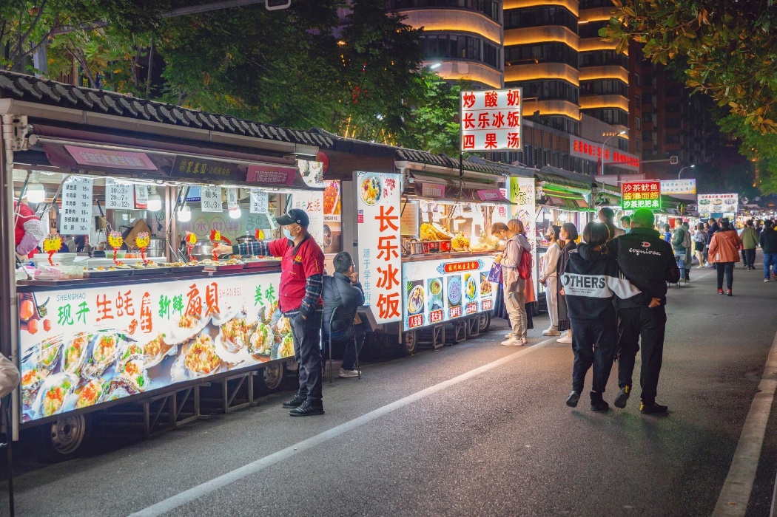
去达明美食街？

Slide 4
算了，出门太累了。

Slide 5
该怎么办呢？
（大家帮鸟仔出出主意）

Slide 6
点！外！卖！

Slide 7
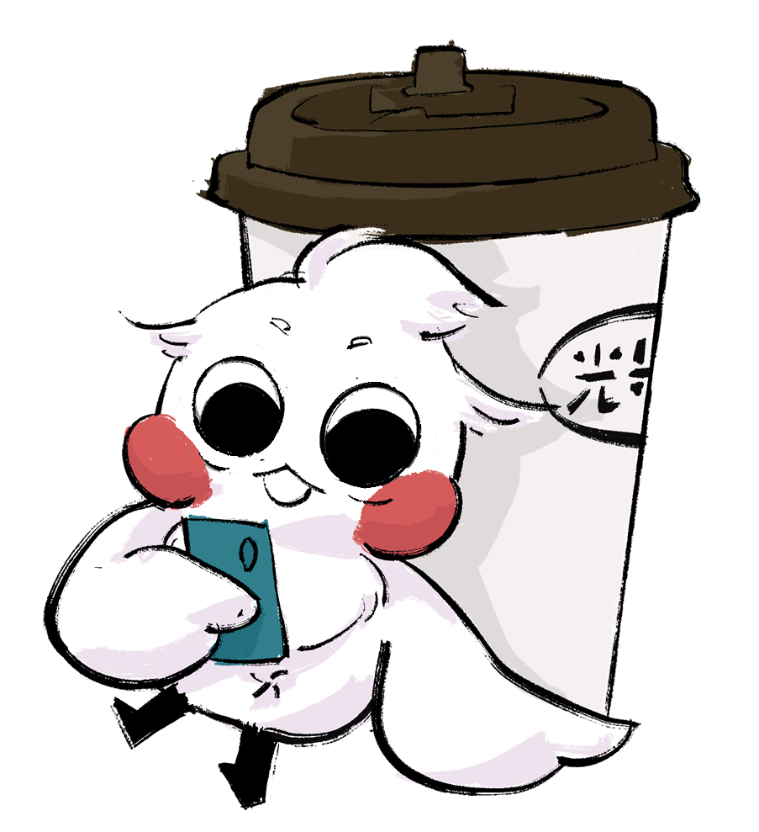
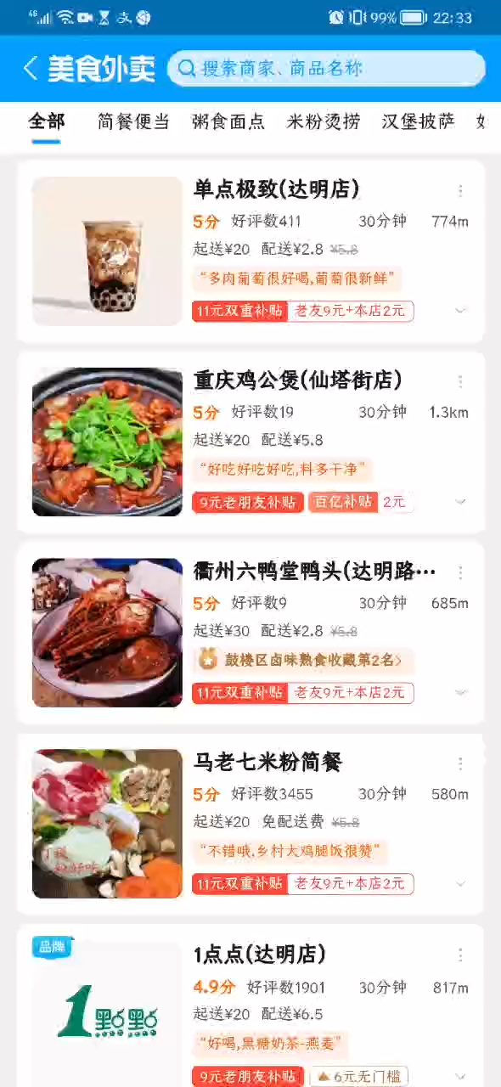
海蛎饼好吃……
鱼丸也好吃……
荔枝肉也不错啊……

Slide 8
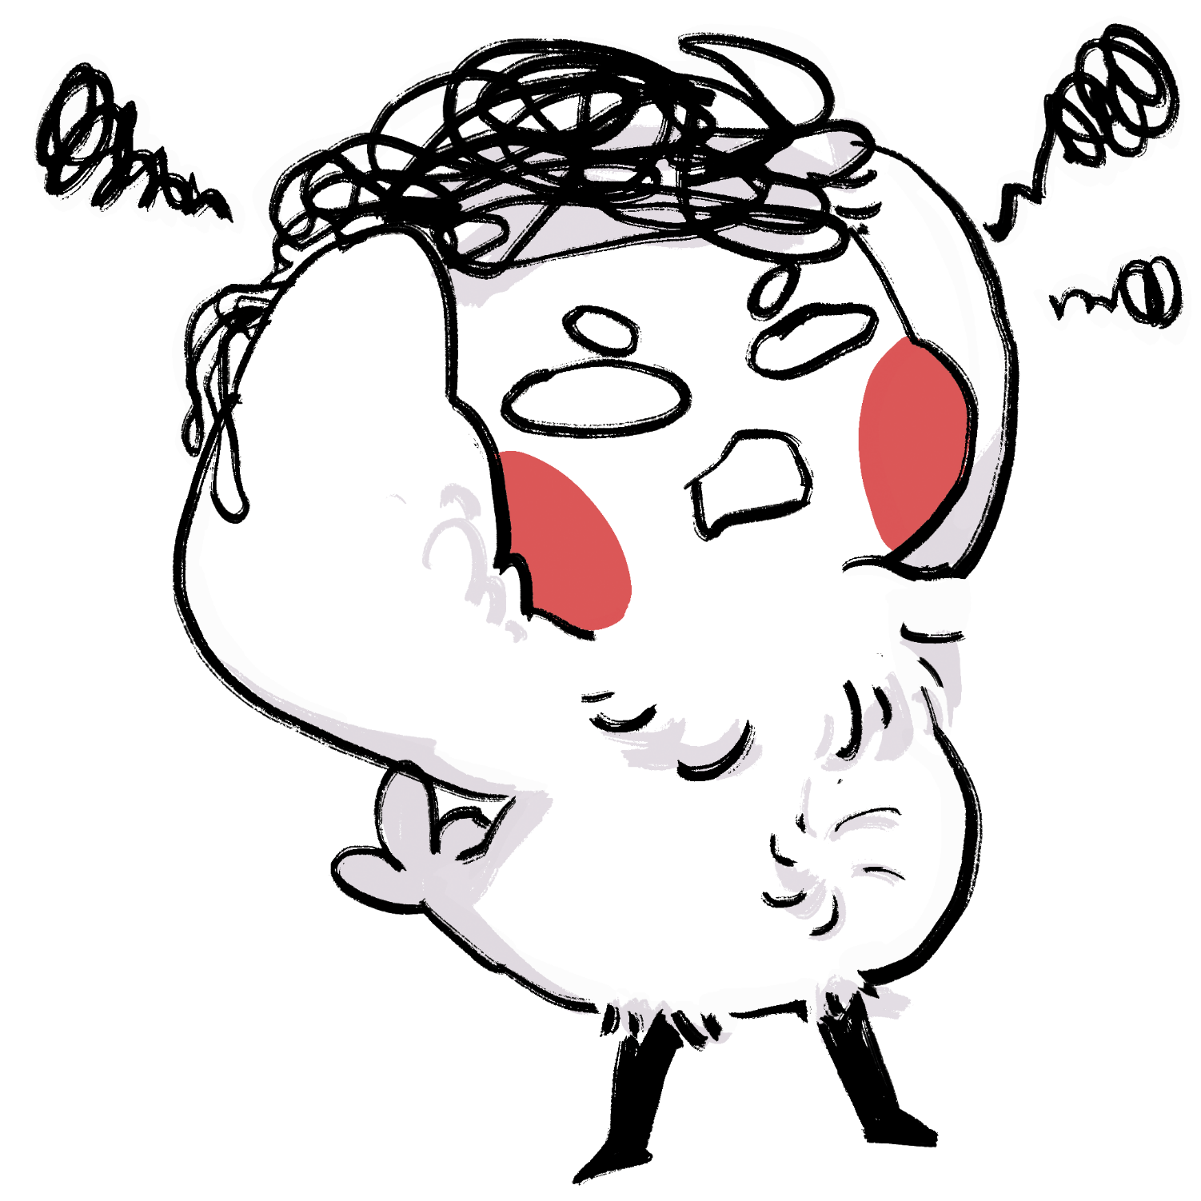
乱了！！！

Slide 9
投票
✅可以
â-sai
❌不可以
mè-lai

Slide 10
词汇学习

Slide 11
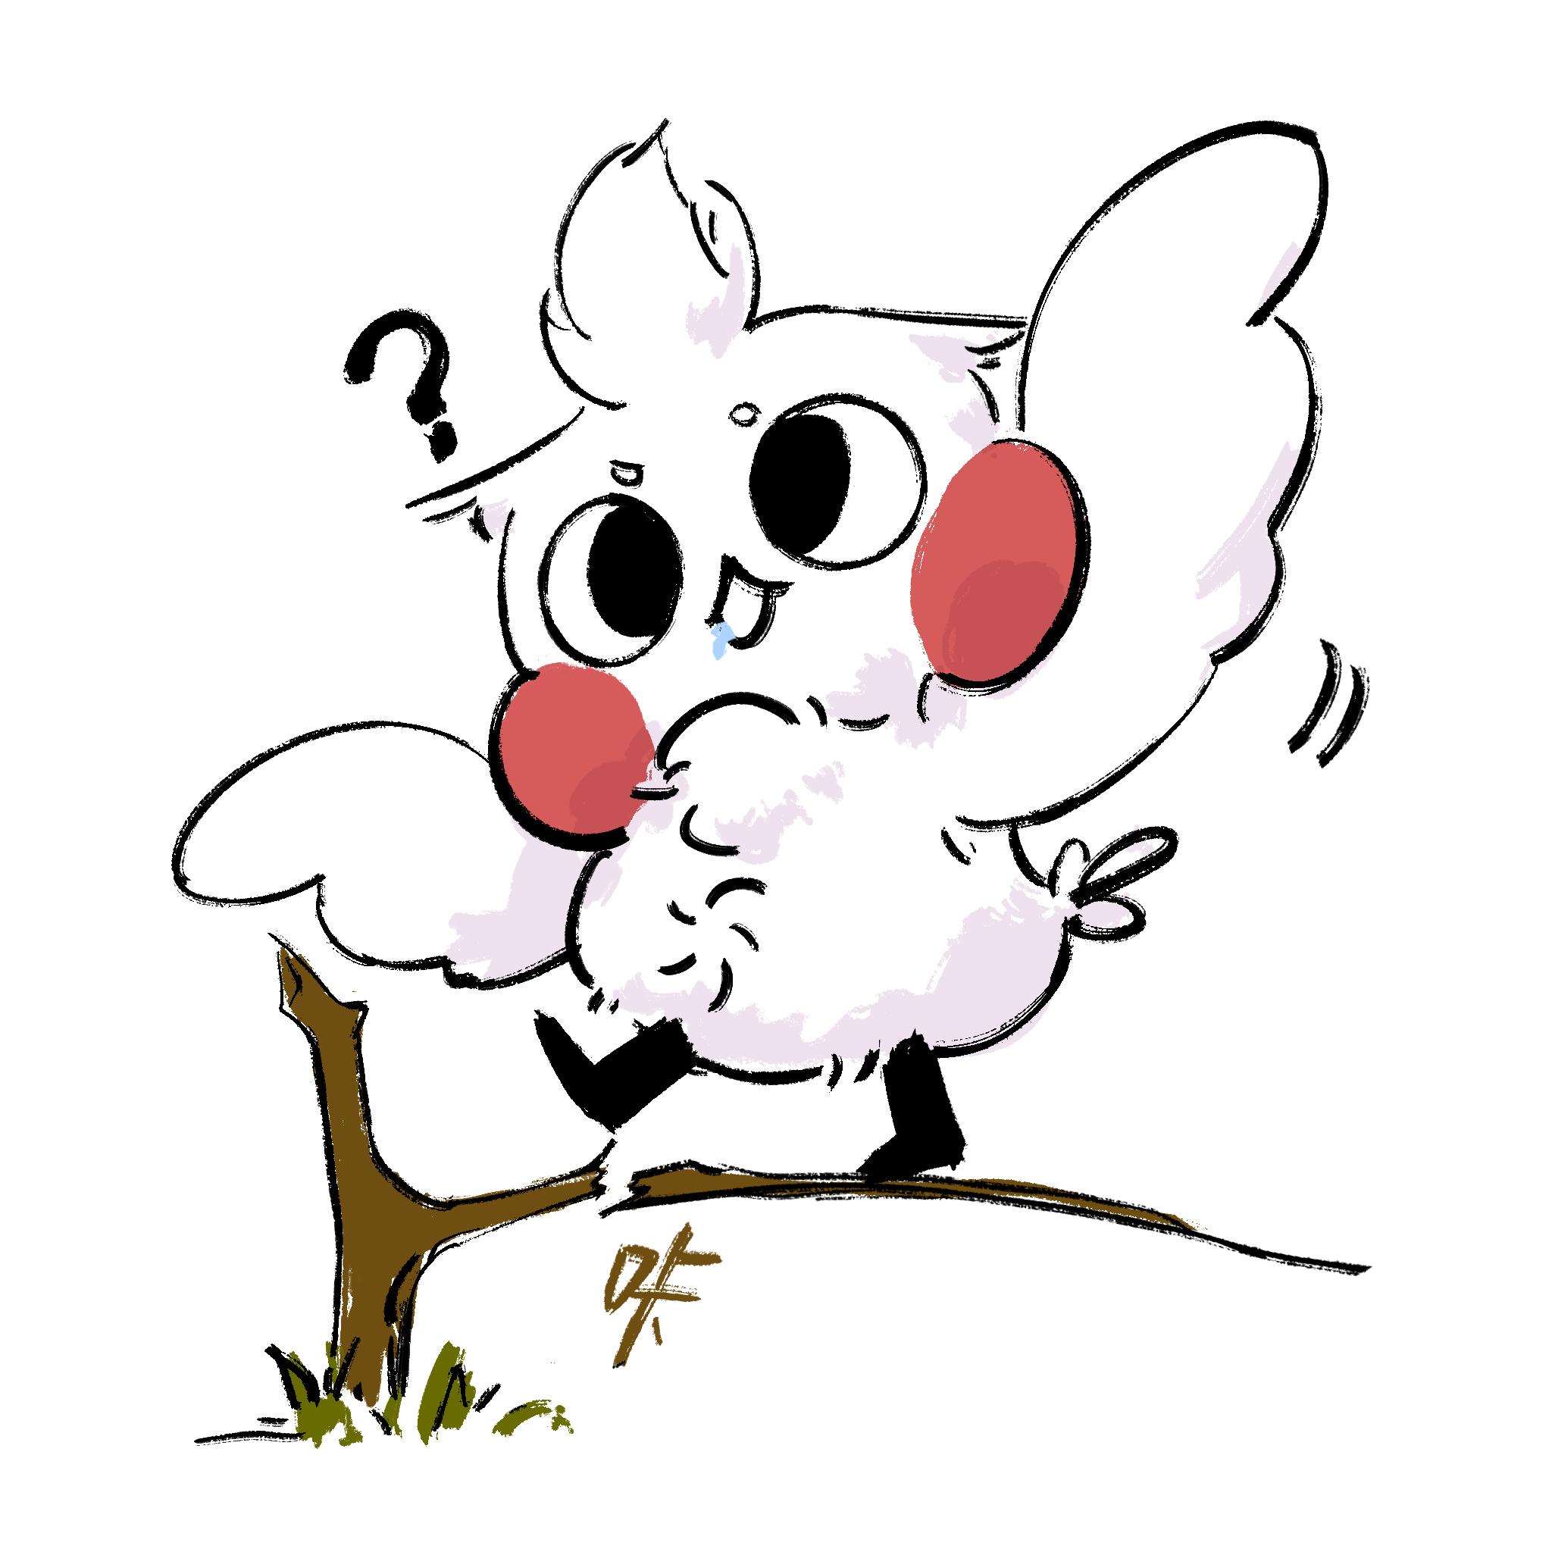
不知道
mè-báik
哪一个
diēng-nōh-bēk

Slide 12
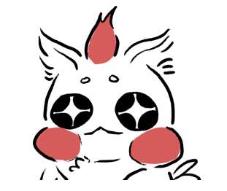

中意
dyng-ěi
乱了
loǒung-o

Slide 13
小游戏：听音拍手

Slide 14



你觉得呢？
ny gièng-ngéoyk li？
我觉得可以
nguǎi gièng-ngéoyk a-sai
正是
ziàng-nêi
我觉得不可以
nguǎi gièng-ngéoyk mè-lai
不是
ìng-nêi

Slide 15

我中意这个，也中意那个。
不知道到底哪一个？
乱了乱了，我很乱。
你觉得呢？
可以可以，我觉得可以。

